Slide 1


2024
Change & Challenge

Slide 2

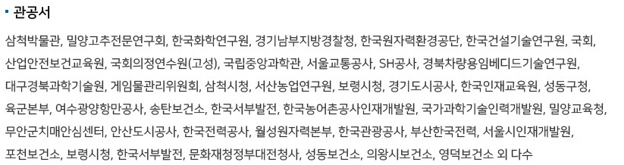
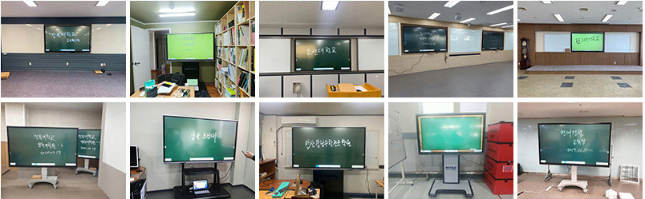
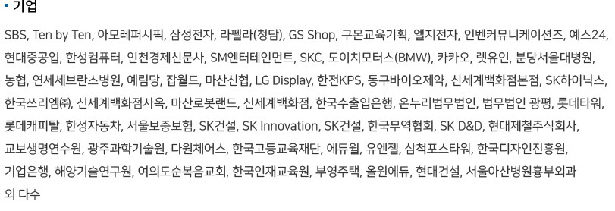
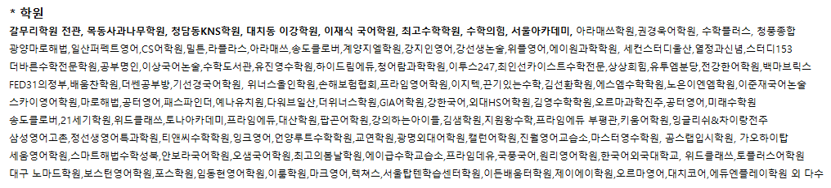
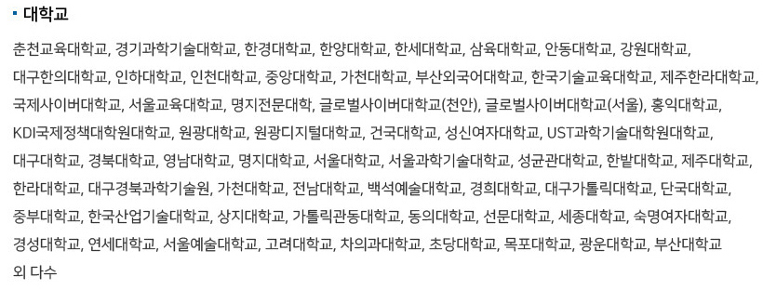
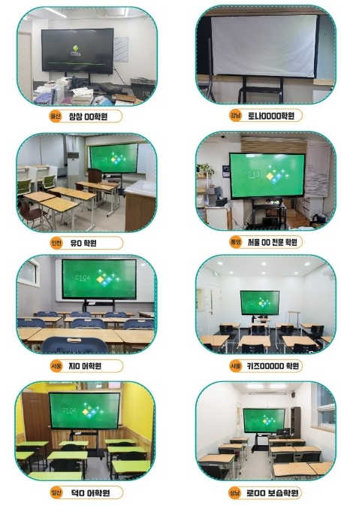
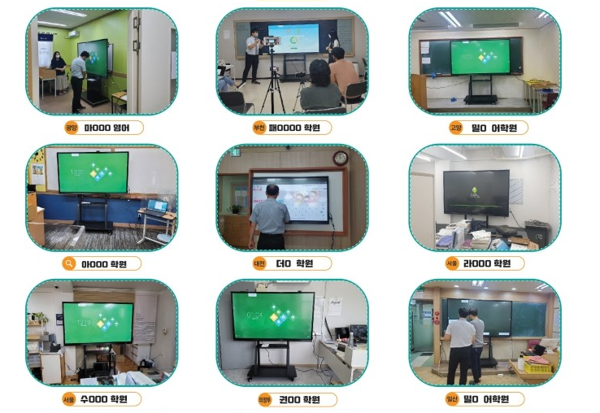
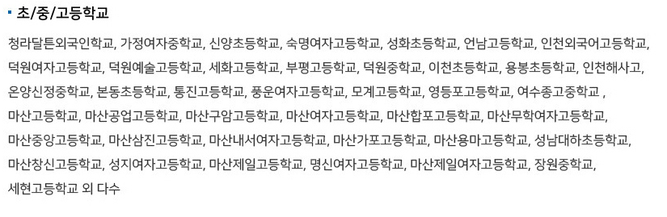
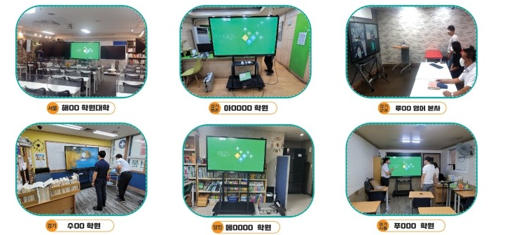
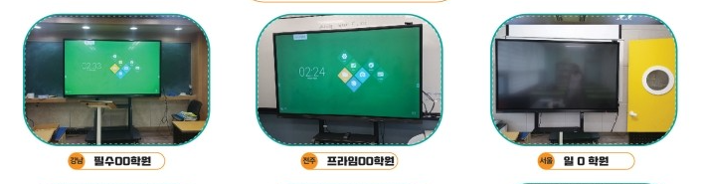
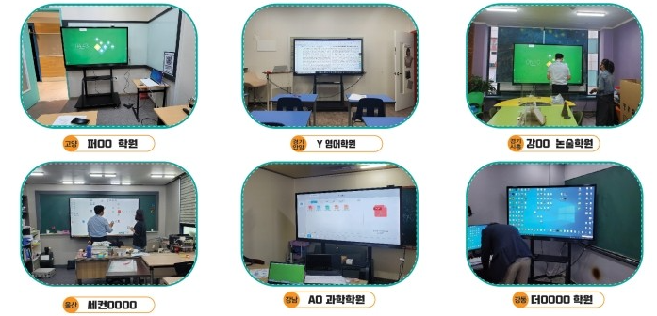
CVTe 전자칠판 설치사례
국내 관공서,기업,대학교,학원,초/중/고등학교
총 15,000 여대 설치

Slide 3
CVTe 전자칠판의 BEST POINT
Point1. 안드로이드11 → 13 Upgrade가능
Point2. 안드로이드 OS(전자칠판) 와 Windows OS(PC)를 각각 또는 동시에 사용 가능
Point3. PIP기능과 40포인트 터치 지원
Point4. Zero Gap 적용으로 정확하고 선명한 터치 화면 구현
Point5. 20W X 2EA의 스피커가 탑재되어 학습 몰입도 상승
Point6. AP모듈 탑재(2.4~5G Wifi지원)로 빠르고 안정적인 무선 미러링
Point7. 파워풀한 윈도우용 프로그램 제공(화면녹화, 미러링, 판서, 수학최적화)
Point8. DMS(원격관리시스템) 도입
- (원격제어로 파일 관리 및 프로그램 추가 삭제 가능)
- (여러대의 전자칠판 및 광고용 사이니지 원격 제어 가능)
- (실시간 A/S)
Point9. 칠판전체와 펜 항균처리(SGS공식 인증) 바이러스로 부터 학생과 선생님 보호

Slide 4
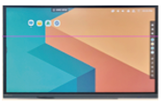
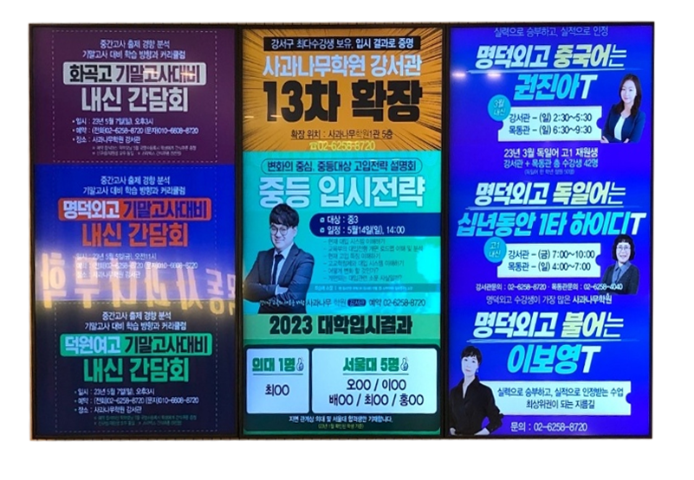
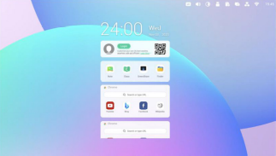
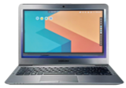
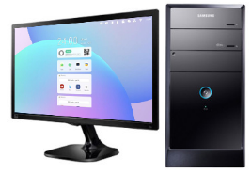
DMS(Device Management System)
▶ 원격관리시스템
Point1. 여러대의 전자칠판 과 사이니지 원격 가능
Point2. 프로그램의 추가 및 삭제, 밝기조절, 전원OFF,
화면LOCK, 원격 판서 및 교육 가능
Point3. 지역 상관없이 실시간 원격으로 전자칠판
펌웨어 업데이트 가능
* 전자칠판을 활용한 공지사항 전달 *
A관
B관
홍보
인터넷연결
OR
(DMS관리용PC)
신속한 A/S 및 업그레이드 지원을 위한 시스템

Slide 5
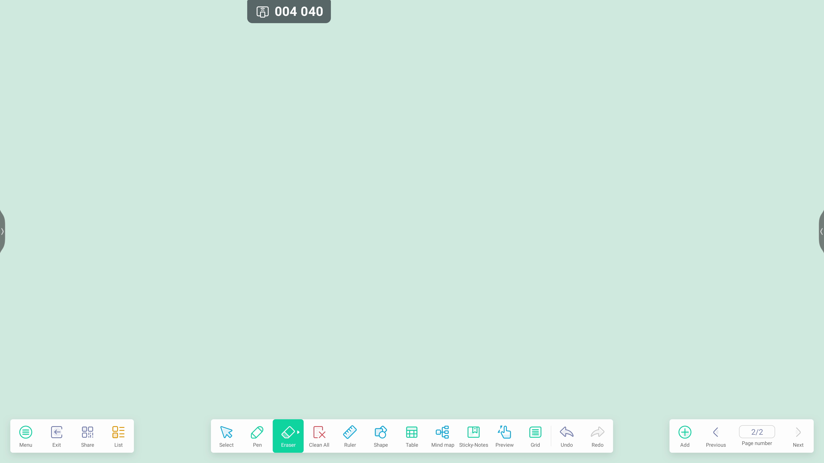
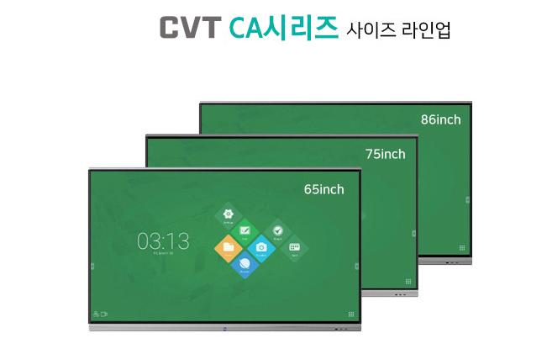
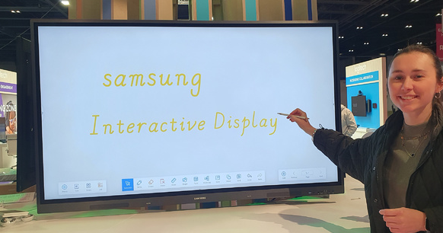
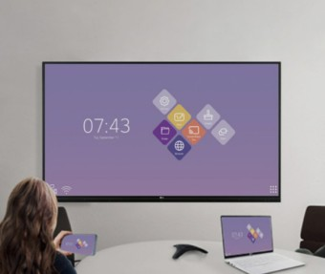
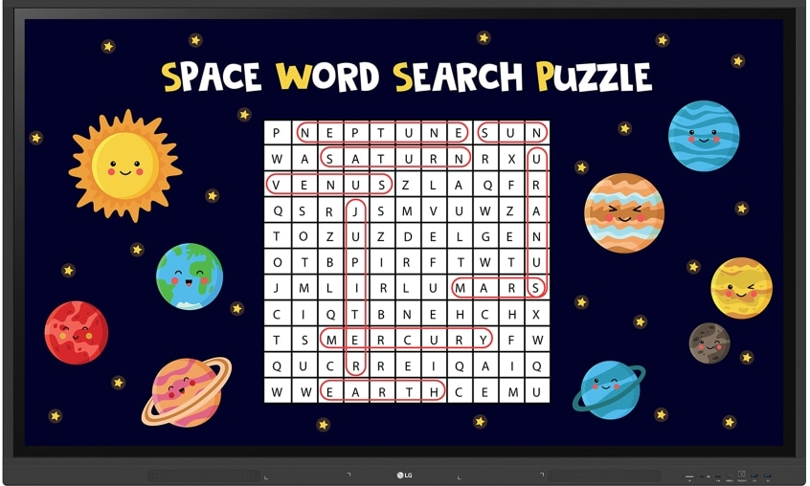

전세계 브랜드 파워 1위
2019년도 자료
EH xxGA(Android11) 2023신제품
CVTe 공급
S사
L사
2023년3월 영국’Bett 2023’전시회

Slide 6
전자칠판 사전, 사후 관리방향
1. 구매 전 후 사용자 교육 실행
2. 구매 후 1년 차 3회 / 2년 차 2회 / 3년 차 1회 방문점검 or 재교육 실행
3. 제품 고장 시 대체 장비 교체 후 수리 진행
4. 소프트웨어 업데이트 시 방문 또는 원격을 통한 업데이트
5. A/S 문의 등 불편사항 24시간 전화대응
※ 씨앤씨 전담직원 지정
구매 보다 중요한 것은 활용 입니다.
지속적인 관리와 빠른 대응으로 씨앤씨에 도움되는 ㈜넥소 되겠습니다.

Slide 7
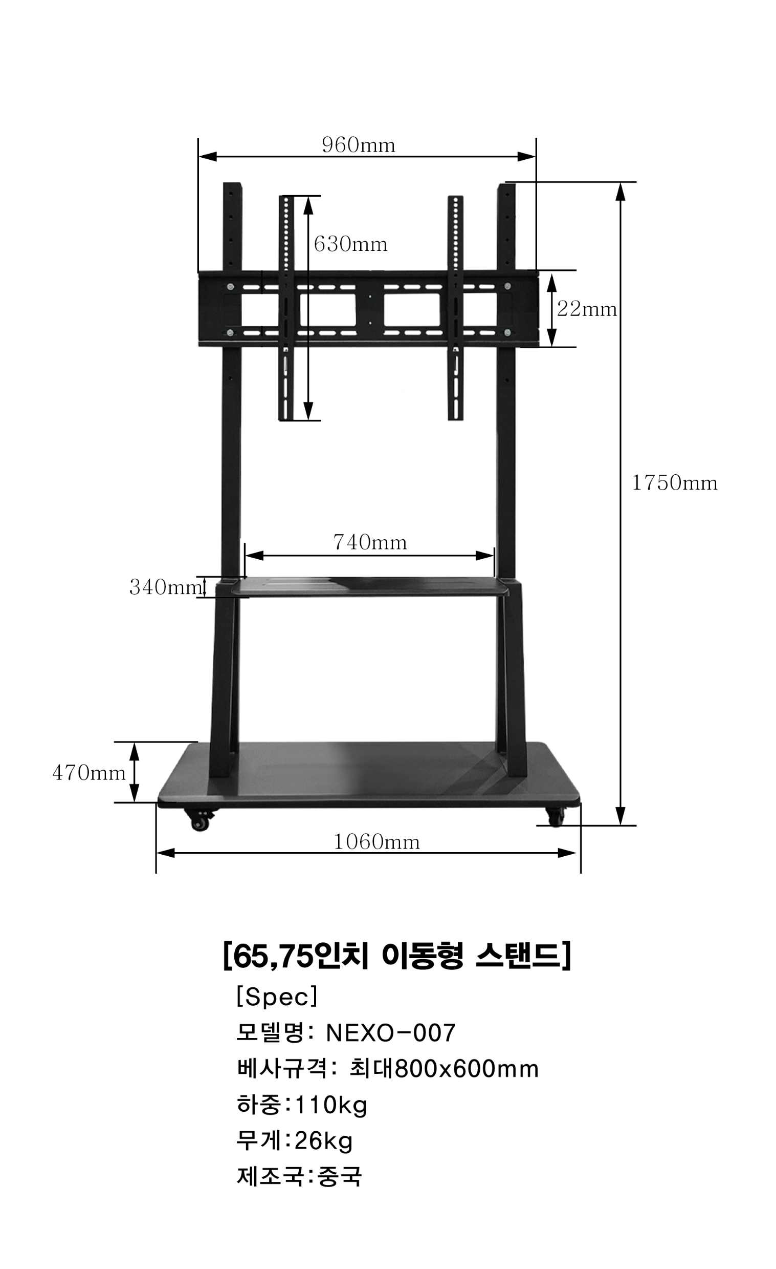
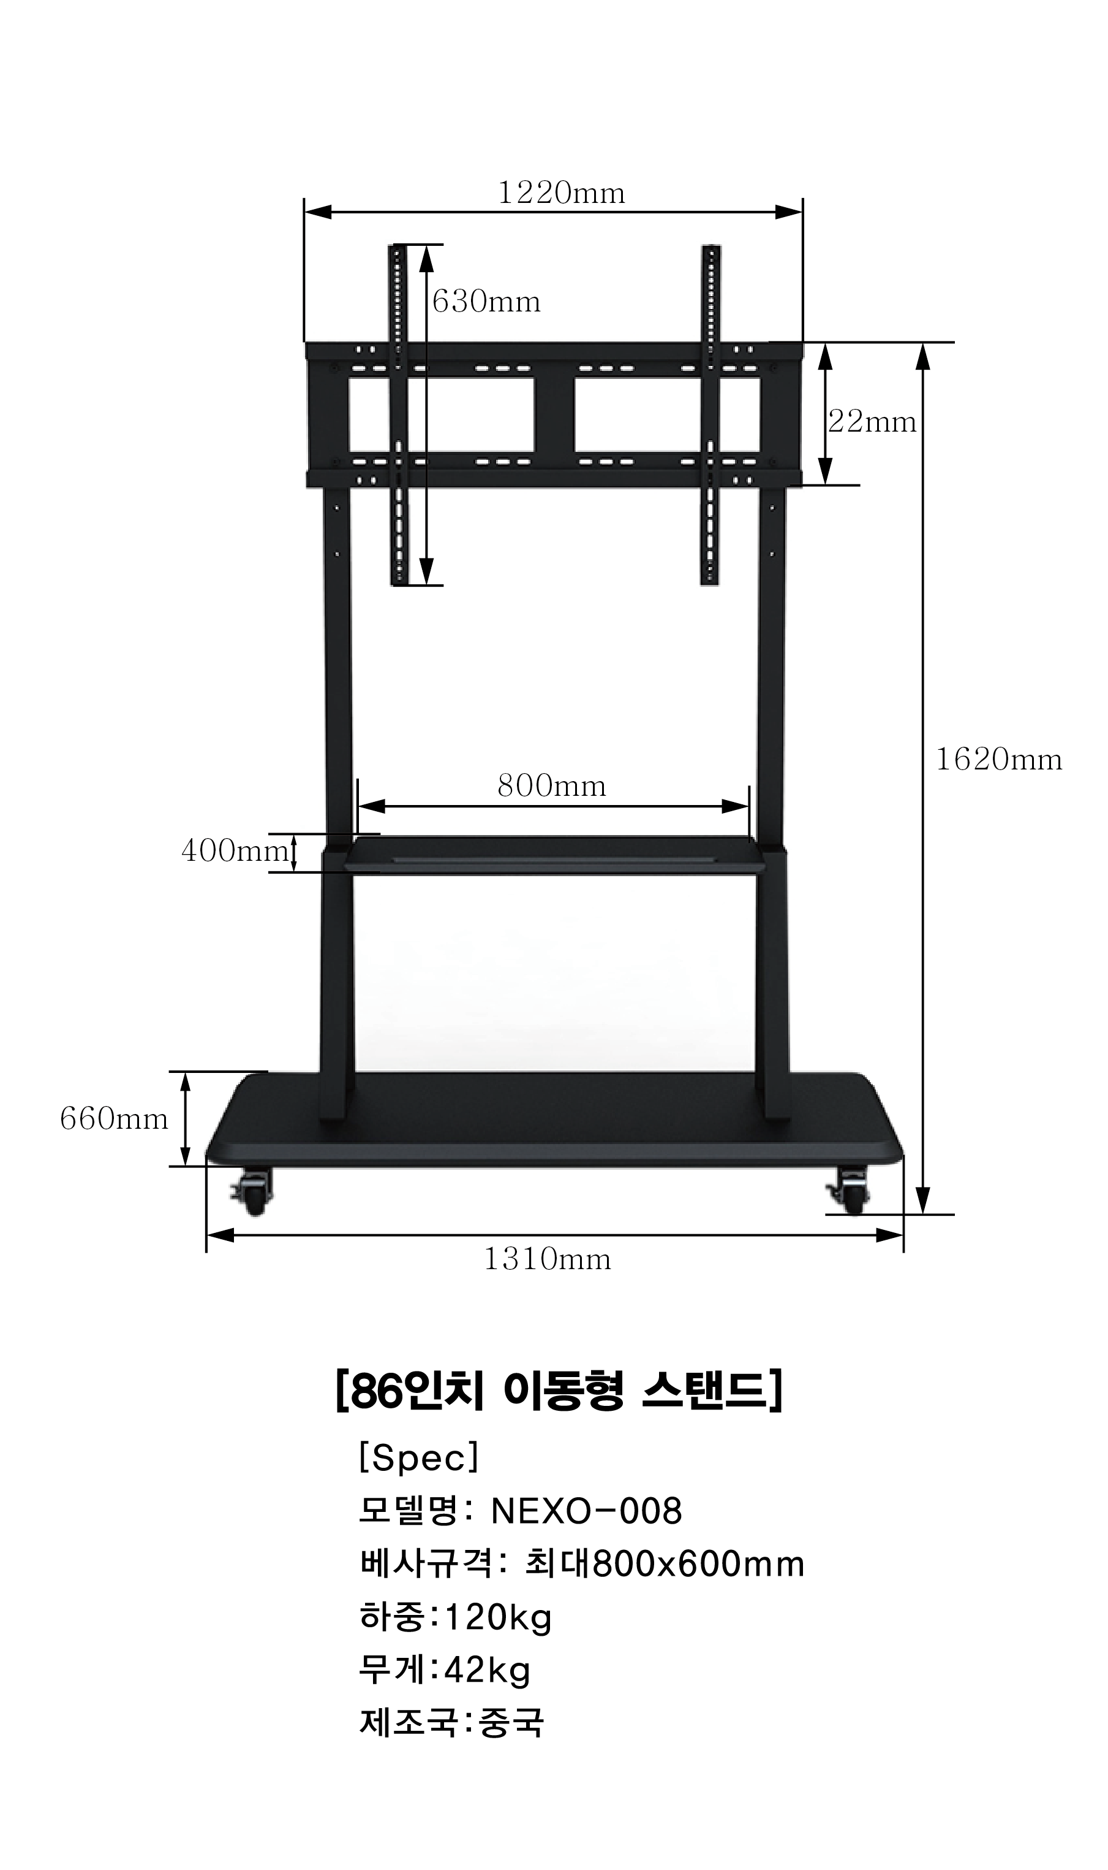
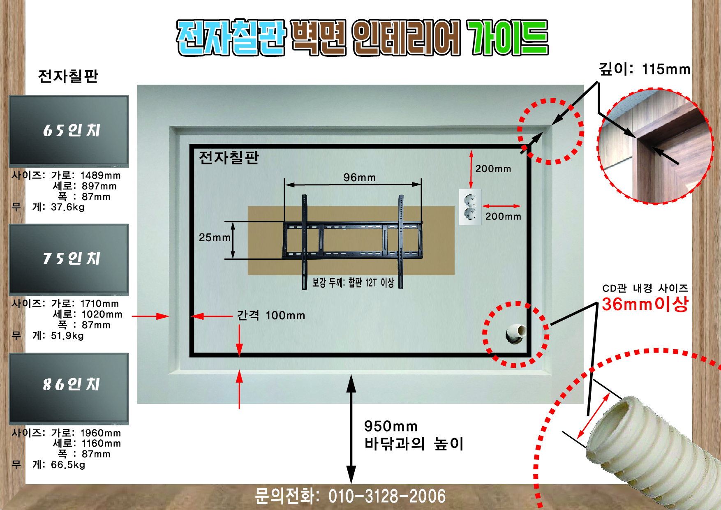
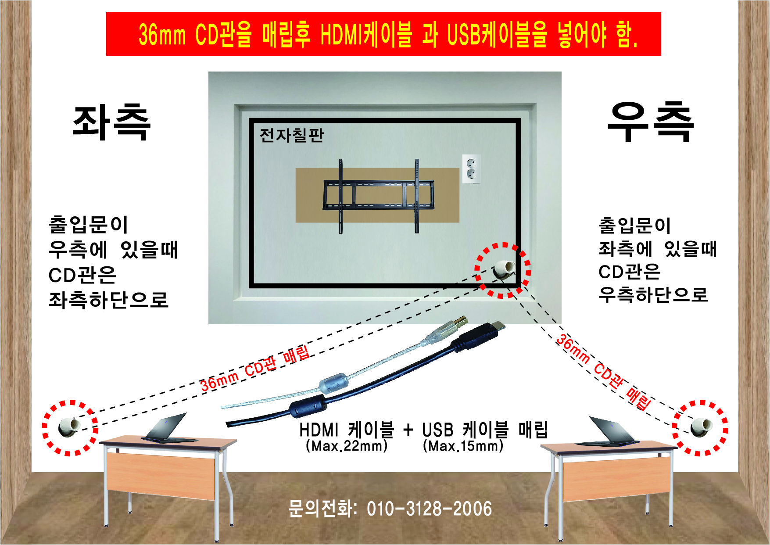
이 동 형
벽 부 형

Slide 8


감사합니다
㈜넥소
인천시 서구 보듬로158 검단지식산업센터 블루텍527호(제조동)
Tel: 032)569-5771 H.P: 010-9981-5174
E-mail: nexokorea@gmail.com
Homepage: www.nexokorea.com

